Slide 1
Programiranje
Naredbe grananja

Slide 2
Grananje
Naredbe grananja ili naredbe odlučivanja se koriste kada želimo da se s obzirom na ispunjenje nekog uvjeta izvrši neki kod ili da se izvrši neki drugi kod ukoliko uvjet nije zadovoljen.
Npr. Je li broj bodova na ispitu veći od 50% mogućih bodova?
Ako je: ispiši: „student je položio ispit”
Ako nije: ispiši: „više sreće drugi put”

Slide 3

IF / ELSE / ELSE IF
IF:
if(logički uvjet){
kod koji će se izvršiti ukoliko je uvjet zadovoljen
}
Logički uvjet je uvijek binarne prirode – ili je true ili je false.
Npr.

Slide 4
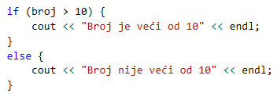
IF / ELSE / ELSE IF
IF / ELSE:
if(logički uvjet){
kod koji će se izvršiti ukoliko je uvjet zadovoljen
}
else{
kod koji će se izvršiti ukoliko uvjet nije zadovoljen
}
Npr.

Slide 5
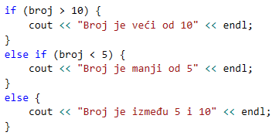
IF / ELSE / ELSE IF
ELSE IF
if(logički uvjet){
kod koji će se izvršiti ukoliko je uvjet zadovoljen
}
else if(drugi logički uvjet){
kod koji će se izvršiti ukoliko prvi uvjet nije zadovoljen, ali drugi je zadovoljen
}
else if…
else{
kod koji će se izvršiti ukoliko uvjet nije zadovoljen
}

Slide 6
Zadaci
Napiši program koji će korisniku omogućiti unos godina dvije osobe te na temelju toga ispisati koja je osoba starija.
Napiši program koji će za uneseni broj ispisati je li paran ili neparan.
Napiši program koji će korisniku omogućiti unos lozinke te ispisati je li lozinka točna ili nije.
Napiši program za jednostavni kalkulator gdje će korisnik unijeti 2 broja i operator (+, -, *, /) te ispisati rezultat.

Slide 7
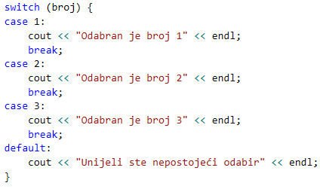
SWITCH
switch(varijabla){
case 1:
kod koji će se izvršiti ukoliko je vrijednost 1;
break;
case 2:
kod koji će se izvršiti ukoliko je vrijednost 2;
break;
case 3:
kod koji će se izvršiti ukoliko je vrijednost 3;
break;
default:
kod koji će se izvršiti ukoliko vrijednost nije
iznad definirana;
break;
}

Slide 8
Zadaci
Izmijeni zadatak br. 4 iz prethodne vježbe (kalkulator) tako da umjesto if implementira switch (switch radi sam s brojevima!).
Napravi program (koristeći switch) koji će ispisati izbornik korisniku s izborima: unosa i ispisa broja, ispisa „Dobar dan” i izlaza iz programa.
Napravi program koji će ispisati stihove jednog refrena tvoje omiljene pjesme od onog stiha u refrenu kojega korisnik odabere do kraja refrena. ( HINT: break; )

